Slide 1
Számítógép architektúrák
Számítógépek felépítése
Digitális adatábrázolás
Digitális logikai szint
Mikroarchitektúra szint
Gépi utasítás szint
Operációs rendszer szint
Assembly nyelvi szint
Probléma orientált (magas szintű) nyelvi szint
Perifériák

Slide 2
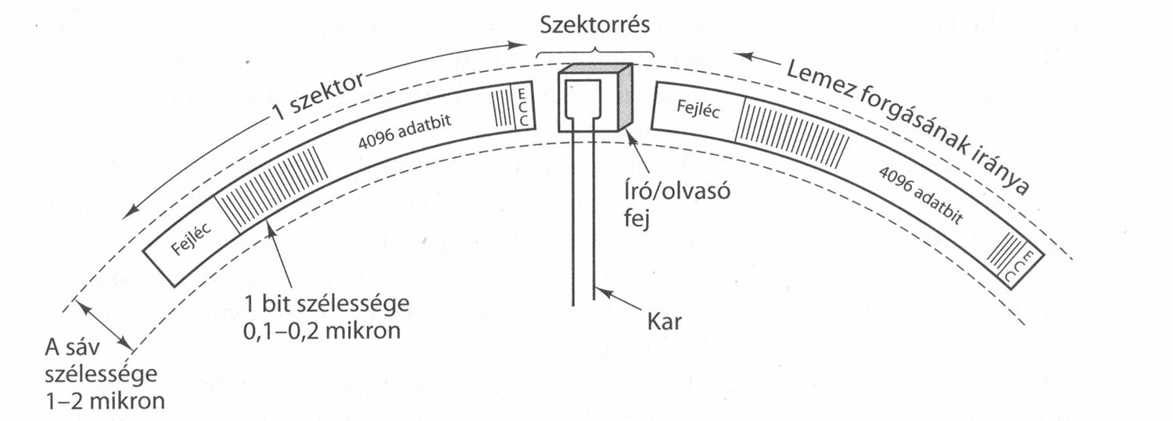
Mágneslemez (2.19. ábra)
I/O fej: vékony légrés választja el a lemeztől.
Sáv (track, 5000-10000 sáv/cm),
Szektor (tipikusan 512B, 50.000-100.000 bit/cm), pl.:
fejléc + 4096 bit (= 512B) adat + hibajavító kód (Hamming vagy Reed-Solomon).
Notes:
97-100

Slide 3
Szektor rés: hogy az írás ne rontsa el a szomszédos szektort.
Formázott és formázatlan kapacitás.
Winchester lemez (IBM), légmentesen lezárt. Kezdetben 30 MB fix + 30 MB cserélhető.
Az átmérő régen 50 cm, mostanában 3 – 12 cm közötti, sőt, kisebb is lehet.
Lemezegység (2.20. ábra): közös tengelyen több
(6-12) lemez. Cilinder.
Notes:
97-100

Slide 4
Keresési idő: sáv/cilinder keresés (seek) 5-10 ms.
Forgási késleltetés: átlagosan egy fél fordulat ideje, 3-6 ms (60-180 fordulat/sec).
Átviteli sebesség: 20-40 MB/sec.
Maximális <--> átlagos
Írás sűrűség:
Régen: belül maximális, kifelé egyre kisebb (forgás szög alapján).
Jelenleg: 10-30 zóna, a külső zónákban több szektor van egy sávon (2.21. ábra).
Notes:
97-100

Slide 5
Lemezvezérlő: vezérli a hardvert, nyilvántartja
és átcímzi a hibás sávokat.
Szoftver parancsokat hajt végre: kar mozgatás, READ, WRITE, FORMAT, … utasítások.
További feladatai: hiba felismerés/javítás,
soros – párhuzamos és
párhuzamos – soros átalakítás.
Notes:
97-100

Slide 6
Hajlékony (floppy) lemez: szerviz célokra (karbantartási információk tárolására) találták ki. Az I/O fej hozzáér a lemezhez: gyorsan kopik, ezért leáll, ha éppen nincs feladata. Kb. 0.5 s, míg a lemez fölpörög.
Notes:
100-101

Slide 7
Lemez vezérlés
PC-ken kezdetben CPU regiszterekbe töltött fej, cilinder, szektor címek alapján a BIOS (Basic Input Output System) vezérelt.
Seagate lemezegység: 20 bites szektor cím.
4 fej (4 bit), 306 cilinder (10 bit)
és sávonként 17 db 512 bájtos szektor (6 bit).
Később kevés lett 10 bit a cilinder címzésére.
IDE (Integrated Drive Electronics, max. 504 MB): a meghajtóba integrált vezérlő. Seagate kompatibilis! „Hazudnak” a BIOS-nak.
A címet a vezérlő fej-cilinder-szektor címre fordítja.
Notes:
101-102

Slide 8
EIDE (Extended IDE): LBA (logikai blokk címzés - Logical Block Addressing). Cím: 0 – 2²⁸-1.
Maximum 128 GB
ATA-3 (AT Attachment, AT kiegészítő), majd
ATAPI-4 (ATA Packet Interface,
ATA-csomaginterfész) 33 MB/s
ATAPI-5 66 MB/s
ATAPI-6 100 MB/s, 48 bites szektor cím
Notes:
101-102

Slide 9
ATAPI-7 A korábbi 80 vezetékes szalagkábel helyett 7 vezetékes kerek kábelt alkalmaz: jobb a légáramlás.
Kezdetben 150 MB/s soros átvitel, ami várhatóan hamarosan 1,5 GB/s fölé emelkedik.
5 V helyett 0.5 V: kisebb energia fogyasztás.
Notes:
101-102

Slide 10
SCSI (Small Computer System Interface) lemezek: sokkal gyorsabb átvitelt biztosít (2.22. ábra), drágábbak is.
SCSI: sín, vezérlő + maximum 7 (15) SCSI eszköz (lemez, nyomtató, CD, …) csatolható.
A sín „átmegy” az eszközökön: az eszközöknek van egy bemenő és egy kimenő csatlakozója.
A visszaverődő jelek kiszűrése miatt az utolsó eszközön a sínt le kell zárni.
Minden eszköznek 0-7 (15) közötti azonosítója van.
Egyszerre több eszköz is aktív lehet (EIDE: csak egy).
Notes:
103-108

Slide 11
RAID (2.23. ábra): olcsó lemezek redundáns tömbje - Redundant Array of Inexpensive Disks.
Több lemezt foglal egységbe, és ezeket úgy kezeli, mintha egyetlen nagyobb lemez lenne.
A redundancia javítja a megbízhatóságot.
Ipar: Inexpensive → Independent
SLED: egyetlen nagy, drága lemez – Single Large Expensive Disk.
RAID = RAID SCSI vezérlő + több SCSI lemez.
Szabványok. Csoport = k szektor (k ≥ 1).
Notes:
103-108

Slide 12
RAID szintek
0. szint: Nagy blokkok mozgatása gyorsabb.
0.
1.
2.
3.
Csoportok
Csíkozás (striping).
4.
5.
6.
7.
8.
9.
10.
11.
1. szint: Írás két példányban. Nagyobb biztonság, olvasás gyorsabb.
0.
1.
2.
3.
0.
1.
2.
3.
4.
5.
6.
7.
4.
5.
6.
7.
8.
9.
10.
11.
8.
9.
10.
11.
Notes:
104-108

Slide 13
2. szint: Hamming kód: 4 adat bit + 3 ellenőrző bit. Nagyobb biztonság. Nagy átviteli sebesség.
A diszkeknek szinkronban kell forogni.
bit 1
bit 2
bit 3
bit 4
bit 5
bit 6
bit 7
3. szint: Ha egy diszk kiesik, nincs adatvesztés.
bit 1
bit 2
bit 3
bit 4
paritás
Notes:
104-108

Slide 14
4. szint: Az összetartozó csoportokhoz paritás csoport. Íráshoz olvasni is kell mindegyik diszkről. Nagyon terheli a paritás diszket.
0.
1.
2.
3.
0-3
csoportok
4.
5.
6.
7.
4-7
8.
9.
10.
11.
8-11
paritás
5. szint: Elosztja a paritás diszk terhelését.
0.
1.
2.
3.
0-3.
csoportok
4.
5.
6.
4-7.
7
8.
9.
8-11.
10.
11.
12.
12-15.
13.
14.
15.
paritás
16-19.
16.
17.
18.
19.
Notes:
104-108

Slide 15
Optikus lemezek: (2.24. ábra).
CD: 1980, Philips, Sony: Red Book.
Üveg mesterlemez: írás nagy energiájú lézerrel,
üreg (pit, Ø=8μ, ¼λ mély) – szint (land).
A mesterlemezről negatív öntőforma készül.
A negatív öntőformába olvadt polikarbonát gyantát öntenek.
Megszilárdulás után tükröző alumínium réteget visznek rá.
Ezt védő lakk réteggel vonják be és erre nyomtatják a címkét.
Olvasás kis energiájú infravörös lézerrel (λ=0,78μ)
Notes:
108-112

Slide 16
Optikus lemezek: (~2.26. ábra).
Nyomtatott címke
Védő lakk réteg
Fény visszaverő réteg
Polikarbonát alap
Lencse
Üreg, a mélysége ¼λ
Prizma
Az üregből visszavert fény
λ/2 –vel hosszabb utat tesz meg, mint az üreg pereméről visszavert, ezért gyengíteni fogják egymást.
Fény érzékelő
Lézer dióda
Notes:
108-112

Slide 17
Optikus lemezek: (2.24. ábra).
Belűről induló 22188 fordulatú kb. 5,6 km hosszú spirál 35 mm-es sávban, kb. 600 menet/mm.
A jel sűrűség a spirál mentén állandó.
A fordulatszám 530 és 200 fordulat/perc között változik, hogy a kerületi sebesség állandó legyen (120 cm/s).
Ábrázolás:
1: üreg – szint és szint – üreg átmenet,
0: átmenet hiánya.
Nincs redundancia, javítási lehetőség!
Notes:
108-112

Slide 18
CD-ROM (2.25. ábra): 1984, Yellow Book.
Több szintű hibajavítás: kihasználtság 28%: 650 MB
szimbólum: 14 biten ábrázol 1 bájtot,
keret: 42 szimbólum (588 bit), ebből 24 az adat bájt,
szektor: 98 db keret, ebből 16 bájt fejléc
fejléc: 00FFFFFFFFFFFFFFFFFFFF00 (12 bájt) +
3 bájt szektor szám + 1 bájt mód:
mód = 1: 2048 adat + 288 ECC bájt,
mód = 2: 2336 adat bájt.
ECC: Error Correction Code (Reed-Solomon)
Forgási sebesség: 1-szeres (75 szektor/s) – 32-szeres.
Keresési idő: több 100 msec, sebesség < 5 MB/sec.
1986: Green Book, multimédiás alkalmazásokhoz.
Notes:
108-112

Slide 19
CD-R (írható CD – CD Recordable, 2.26. ábra):
1989: Orange Book.
Spirál: 0,6 µm széles vájat mutatja, ezen egy 22,05 kHz frekvenciájú 0,3 µm amplitúdójú szinusz hullám szolgál a pontos forgási frekvencia ellenőrzésére.
Alumínium helyett arany, üreg helyett sötét pont.
Az eredetileg átlátszó festéket a nagyobb energiára kapcsolt lézer sötétre változtatja.
Felírás több részletben történhet, az egyszerre felírt szektorokat CD-ROM sávnak (track) nevezzük. Minden sávot megszakítás nélkül, folyamatosan kell felírni!
Mindig az utolsó katalógus (VTOC, Volume Table of Contents) az aktuális.
Trükkök az illegális másolat készítés nehezítésére:
pl. szándékosan hibás ECC-k.
Notes:
112-114

Slide 20
CD-RW (újraírható CD – CD-ReWritable): három különböző energiájú lézer (törlő, író, olvasó). Viszonylag drága, és néha hátrány, hogy újra írható.
DVD (Digital Versatile Disk, 2.27. ábra):
precízebb mechanika,
kisebb üreg: 0.4 μ (0.8 μ helyett),
szorosabb spirál: 0.74 μ (1.6 μ helyett),
vörös lézer: λ=0.65 μ (0.78 μ helyett),
Ezek együtt nagyobb jelsűrűséget engednek meg.
Kapacitás: 4.7 Gbyte (133 perces video elfér rajta).
Kétoldalas kétrétegű: 17 GB.
A lézer fókuszálásával választják ki a kívánt réteget.
Az alsó réteg kapacitása kisebb.
Notes:
114-117

Slide 21
Blu-Ray Kék lézert használ a DVD-ben használt piros lézer helyett.
Egyoldalas: 25 GB
Kétoldalas: 50 GB
Átviteli sebesség: 4,5 MB/s
Arra számítanak, hogy le fogja váltani a CD-ROM-ot és a DVD-t.
Notes:
117

Slide 22
Egér (mice, mouse, 2.33. ábra): az egér mozgatása egy mutató mozgását váltja ki a képernyőn.
Mechanikus: gumi golyó, potenciométerek.
Optikai: LED (Light Emitting Diode), rácsozott „asztal”, fényérzékelő.
Optomechanikus: gumi golyó, résekkel ellátott tárcsák, LED, fényérzékelő.
Működése: bizonyos időnként (pl. 0,1 sec) vagy esemény hatására 3 adatos (általában 3 bájtos) üzenetet küld a soros vonalon a számítógépnek:
x, y irányú elmozdulás + az egér gombok állapota.
Notes:
126-127

Slide 23
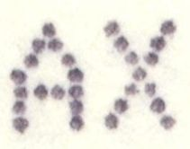

Nyomtatók
Mátrixnyomtató (2.34. ábra): 7-24 tű, olcsó, lassú, zajos, több példányos nyomtatás (pénztár gépek …).
Egy soron többször is végigmehet az írófej, egy picit változtatva a pozíción: vastagított betűk.
Notes:
127-133

Slide 24
Tintasugaras nyomtató: - olcsó, lassú,
1200-4800 dpi.
dpi = dot per inch (pont / 2.54 cm).
Piezoelektromos. Piezoelektromos hatás: Feszültség hatására bizonyos kristályok bizonyos irányban összehúzódnak/kitágulnak.
Hő vezérlésű (bubblejet, festékbuborékos): A fúvókát hevítik/hűtik.
Notes:
127-133

Slide 25
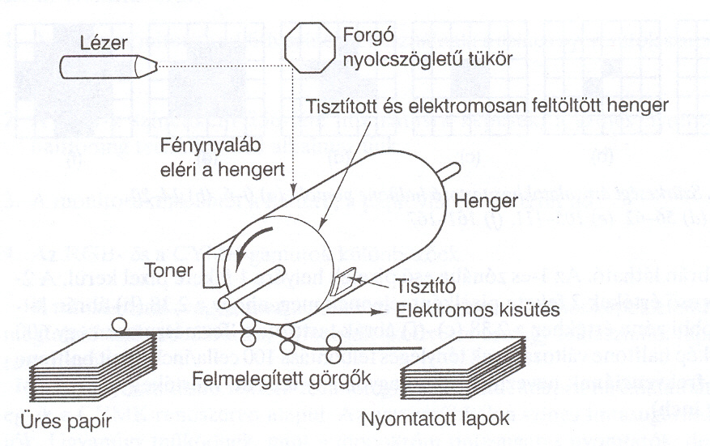
Lézernyomtató (2.35. ábra): a hengert feltöltik 1000 voltra, lézerrel modulálják (ahol fény éri a hengert, ott elveszti a töltését), a töltött részre rátapad a festék, ezt a papírra égetik. Saját CPU, memória.
Notes:
127-133

Slide 26

Szürke pont nem nyomtatható, helyette szürkésítés (half-toning) 2.36. ábra.
Notes:
127-133

Slide 27
Szín keverés
Színösszeadás: kibocsátott fény, alapszínek: RGB (Red, Green, Blue – vörös, zöld, kék), színes képernyők,
Színkivonás: visszavert fény, a komplementer színek + fekete (jó feketét nehéz előállítani az alapszínekből): CYMK nyomtatók (Cyan, Yellow, Magenta, blacK – cián, sárga, bíborvörös, fekete).
Gamut: előállítható színek összessége.
A két elv egymásba való átalakítása nehéz lehet.
Notes:
127-133

Slide 28
Színes nyomtatók
Tintasugaras (festék alapú: élénk színek, de könnyen fakul, pigment alapú: nem olyan élénk, nem fakul).
Szilárd tintás: meg kell olvasztani a tintát, néha a bekapcsolás után 10 percig is eltart.
Lézernyomtatók: nagy a memória igénye, pl. egy
A4-es 1200*1200 dpi képen 115 millió pixel van.
Viasznyomtatók: 4 lapról olvasztja a színes viaszt a papírra. Drága az üzemeltetése.
Festék szublimációs: sok fokozatú fűtéssel szublimált CYMK festék kicsapódik a speciális (drága) papírra. Nagyon szép, nem kell half-toning.
Notes:
127-133

Slide 29
Terminál: billentyűzet (keyboard) + monitor.
Billentyűzet: megszakítás a billentyű leütésekor és felengedésekor, a többit a megszakítás kezelő végzi.
Monitor:
CRT (Cathode Ray Tube): soronként állítja össze a képet (raszteres). 2.31. ábra.
Elektron ágyú: elektronokat bocsát ki.
Eltérítő tekercsek: vízszintes és függőleges.
Rács: szabályozza a képernyőt érő elektronok mennyiségét.
Színes monitorban 3 elektron ágyú.
Notes:
121-125

Slide 30
LCD (Liquid Crystal Display – folyadék kristályos) monitor: többnyire hordozható gépeknél. 2.32. ábra. TN (csavart molekula elrendeződéses - Twisted Nematic) megjelenítő:
a megvilágító fényt a hátsó polárszűrő vízszintesen polarizálja,
a folyadékkristály függőlegesbe forgatja a polaritást,
az első polárszűrő csak a függőlegesen polarizált fényt engedi át.
Feszültség hatására a forgatás csökken vagy elmarad, következésképpen csökken a fényerő.
Passzív (vízszintes és függőleges elektródák).
Aktív mártix display (pixelenként kapcsolóelem, Thin Film Transistor), drágább, de lényegesen jobb képet ad (TFT megjelenítők).
Notes:
127-133

Slide 31
Video RAM-ok
A megjelenítők másodpercenként 60-100 alkalommal frissítik a képernyőt a videomemóriából, ami a videokártyán van. Több képernyőnyi tartalom.
Általában pixelenként 3 bájt (RGB).
1600-1200 pixelhez 5,5 MB kell.
A képernyő kiszolgálásához nagy sávszélesség kell: korábban PCI sín (127,2 MB/s), Pentium II-től AGP (Accelerated Graphics Port) sín 252 MB/s, újabb verziók 2-, 4-, 8-szoros sávszélességet tudnak.
Színpaletta (indexelt színelőállítás):
256 elem, mind 3 bájt (RGB),
a pixelekhez csak az elem indexét tárolják.
Notes:
125

Slide 32
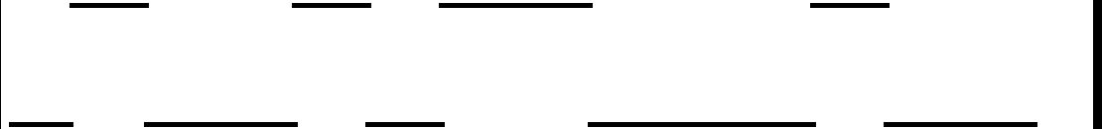
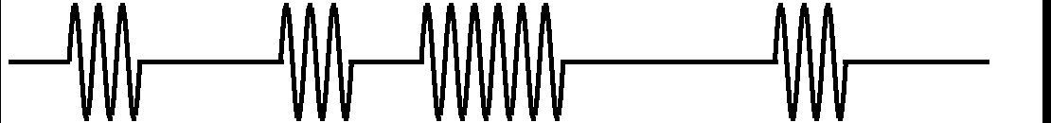
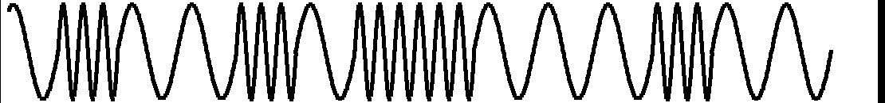
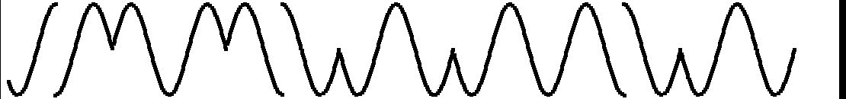
Telekommunikációs berendezések
Modemek
Adatátvitel analóg telefon vonalon (2. 37. ábra).
Vivőhullám: 1000-2000 Hz-es sinus hullám.
Modulációk Jel
0 1 0 0 1 0 1 1 0 0 0 1 0 0
Feszültség
Amplitudó
Frekvencia
Fázis
Notes:
133-135

Slide 33
Modemek
Adatátvitel analóg telefon vonalon (2. 37. ábra).
Vivőhullám: 1000-2000 Hz.
Modulációk: amplitudó, frekvencia, fázis (180 vagy dibit fáziskódolás: 45, 135, 225, 315 fokos fázis váltás,). Kombináltan is alkalmazhatók.
Jelzési sebesség (baud): jelváltás/sec (egy jel több bit információt hordozhat).
Adat átviteli sebesség: bit/sec.
Egy bájt továbbítása: start bit, bájt, stop bit.
Tipikus: 9600 baud, 28.800 vagy 57.600 bit/sec.
Notes:
133-135

Slide 34
A kommunikációs vonal lehet:
full-duplex: egyszerre két irányú forgalom (különböző frekvenciát használva),
half-duplex: két irányú forgalom, de nem egyszerre,
simplex: csak egy irányú forgalom lehetséges.
Notes:
133-135

Slide 35
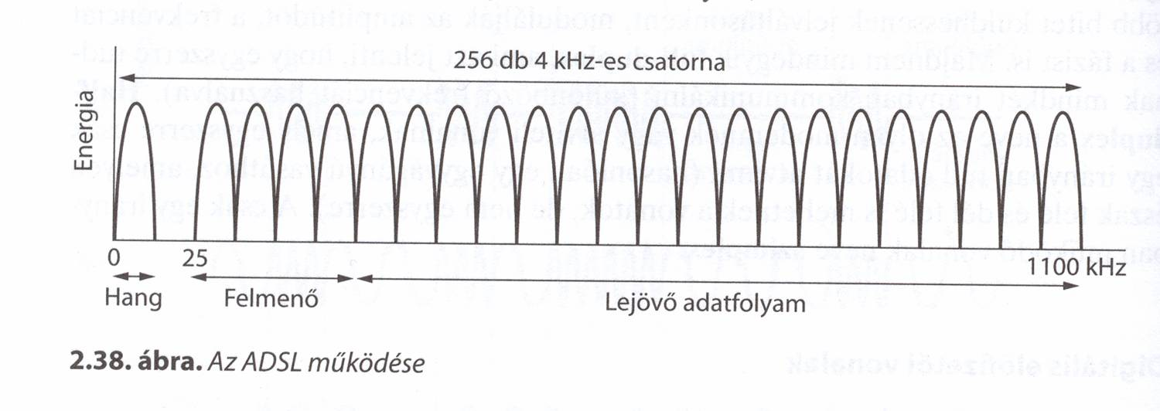
Digitális előfizetői vonalak
A hagyományos telefonvonalakat 3000 Hz-es szűrővel korlátozzák. E nélkül elérheti az 1.1 MHz-t.
Szélessávú telefovonalak: a legnépszerűbb az ADSL (asymmertic Digital Subscriber Line, aszimmetrikus előfizetői vonal).
Notes:
135-141

Slide 36
256 független kb. 4 kHz-es csatorna.
0. csatorna: Hagyományos telefon
1-5. Nem használják (ne zavarja a telefont).
A további 250-ből egy a felmenő, a többi a lemenő jelek továbbítására szolgál. Jel-zaj viszony miatt nem minden csatorna használható!
Notes:
135-141

Slide 37
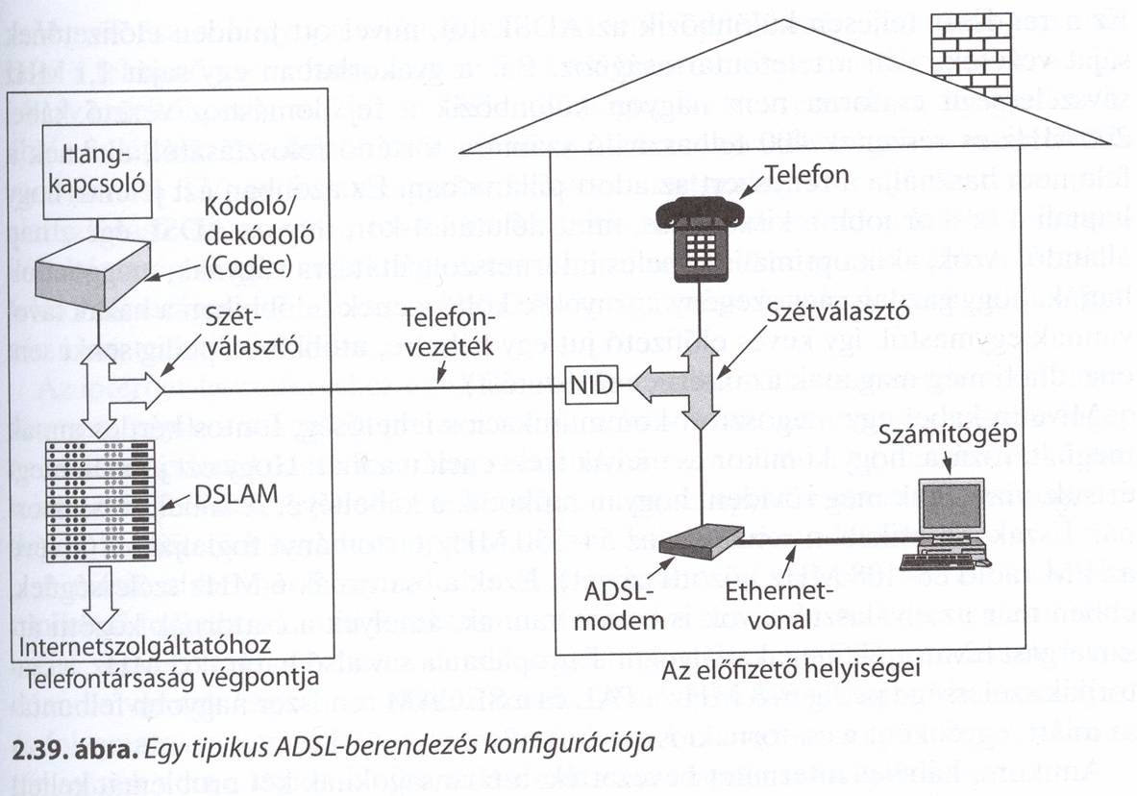
ADSL
2.39. ábra
NID (Network Interface Device, hálózati interfész).
DSLAN (Digital Subscriber Line Access Multiplexer, digitális előfizetői vonal hozzáférési multiplexer).
Notes:
135-141

Slide 38
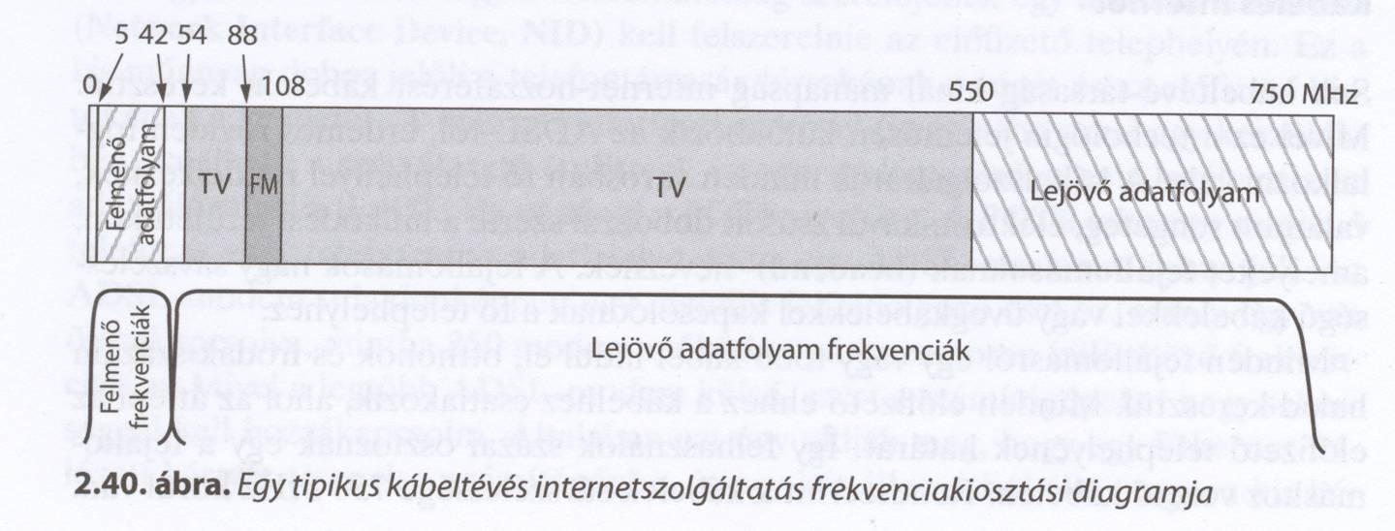
Kábeles internet
54-550 MHz: TV, rádió: lejövő frekvenciák
5-42 MHz: felmenő frekvenciák
54-750 MHz: lejövő frekvenciák
Notes:
135-141

Slide 39
Kábeles internet
Fő telephely általában szélessávú üvegszál kábelekkel kapcsolódik a fejállomásokhoz.
A fejállomás koaxiális kábellel sok felhasználóhoz csatlakozik.
A sok felhasználó zöme nem használ adatfolyamot az adott pillanatban.
Megosztott kommunikáció. Részletesen kidolgozott protokollok szerint zajlik az adatforgalom.
Notes:
135-141

